Slide 1
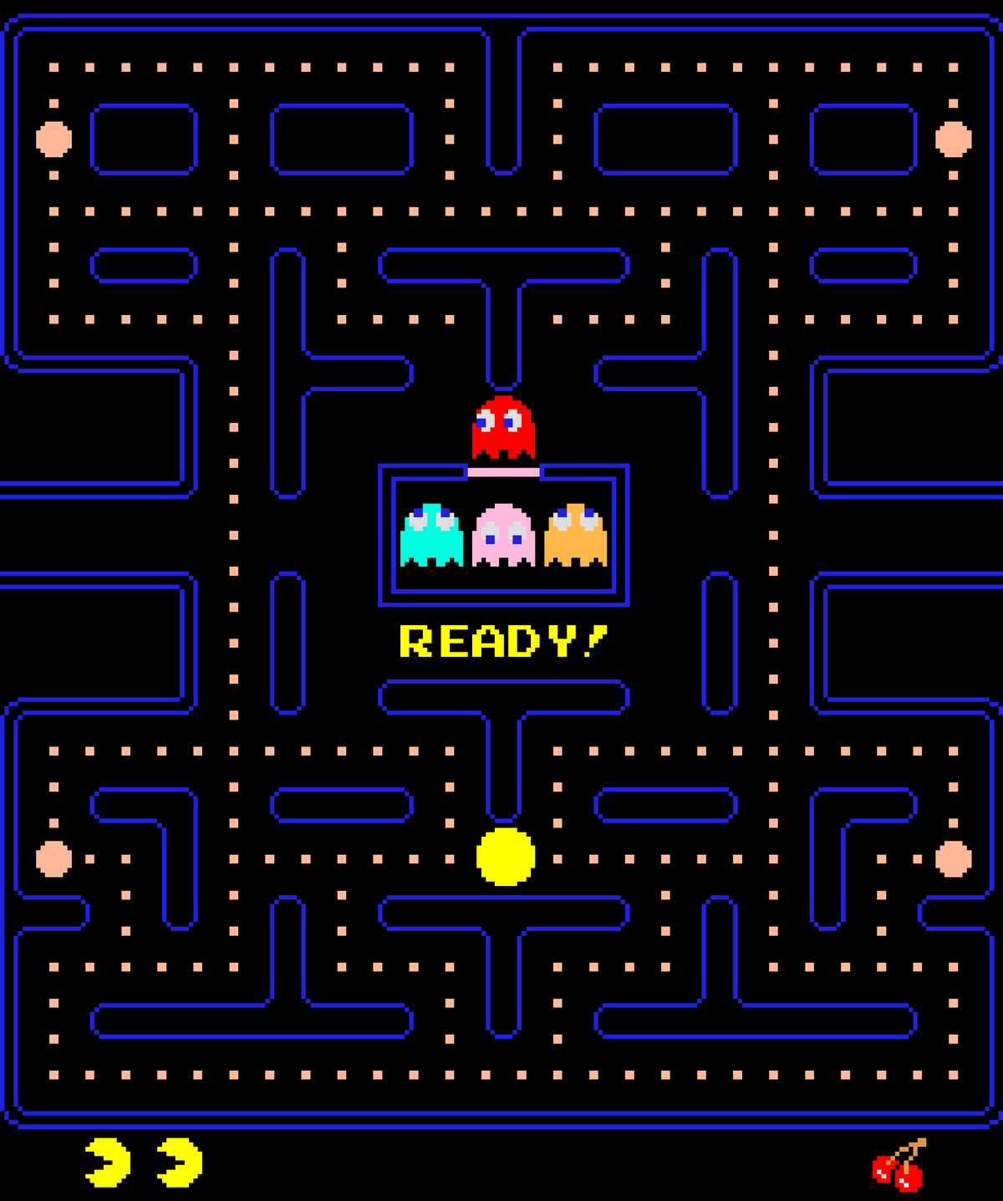
PAC-MAN WORKOUT
À vous de choisir votre workout ☺

Slide 2
INSTRUCTIONS
Former le nombre d’équipes souhaité ;
Placer les fantômes sur le plateau de jeu, à différents endroits (exercices) et pour différentes équipes (chaque couleur correspond à une équipe et chaque équipe a 4 fantômes) ;
Choisir une récompense pour l’équipe gagnante ;
L’équipe avec l’athlète la plus jeune débute ;
À tour de rôle, chaque équipe choisit une direction afin de faire avancer son «pac-man» et d’aller manger les fantômes ;
Déplacer les «pac-man» aux exercices selon les choix des équipes. Les exercices de début et de fin doivent être effectués par tous les joueurs ;
Tous les membres de l’équipe doivent effectuer les exercices associés afin de gagner son tour ;
Lorsque l’équipe complète adéquatement les exercices, elle mange le fantôme, s’il y a lieu et pourra avancer au tour suivant ;
Si les exercices ne sont pas réussis, l’équipe doit recommencer au tour suivant ;
Si l’équipe parvient à la fin sans avoir mangé tous les fantômes, elle retourne au départ et peut continuer sa partie.
La partie prend fin lorsque tous les fantômes ont été mangés par une seule équipe.
Les exercices peuvent être modifiés selon les besoins du groupe.
*Si vous ne connaissez pas certains exercices, il est possible de les retrouver sur internet.

Slide 3
Matériel
Chronomètre
Chaise ou banc
Corde à sauter (facultatif)
Un mur

Slide 4
ÉQUIPES
NOMS :
NOMS :
NOMS :
NOMS :
NOMS :
NOMS :

Slide 5
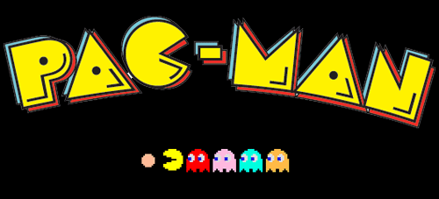
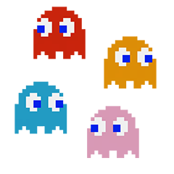
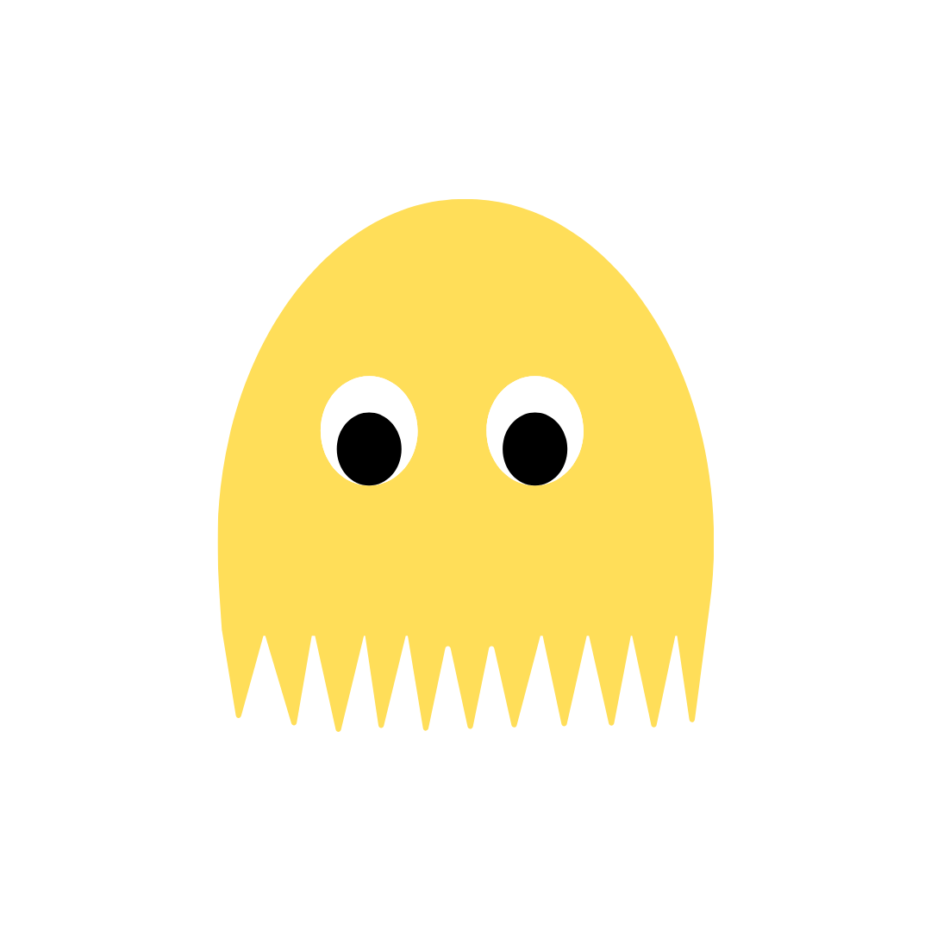
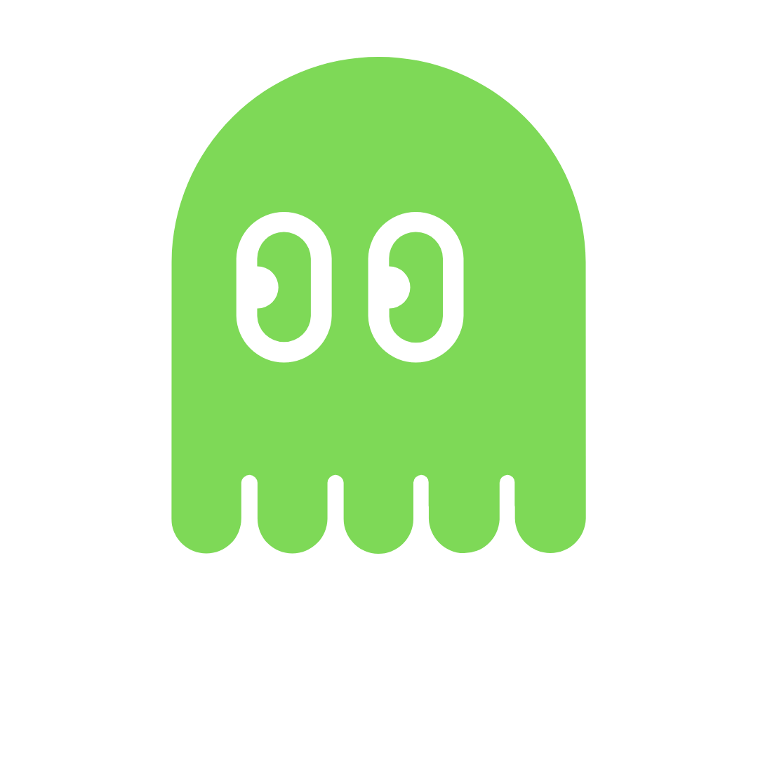
15 donkey kicks
par jambe
20 crunchs
JOUEZ À
NOUVEAU!
30 jumping jacks
rapides
30 planche up & down
10 fentes
par jambe
15 V-ups
Départ…
15
burpees
1 min
planche
1
1 min chaise
au mur
40 mountain
climbers
15 triceps
15 stars jumps
45 sec de
sauts rapides
à la corde
Fin…
10 push-ups
20 squats
jumps
45 sec sprint
genoux hauts
30 secondes de russian
twists
20 bridges lift
à une jambe

